Slide 1
Differential Fault Analysis on AES-128

Slide 2
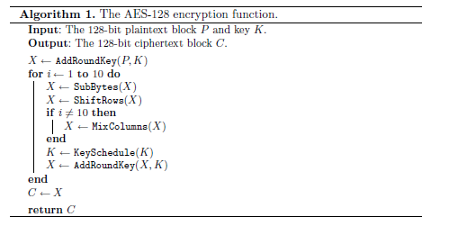
AES算法原理
128位AES加密流程
AES加密过程是在一个4*4的字节矩阵上运作，其初始值是一个明文区块。加密时，各轮AES循环（最后一轮稍有不同）均包含4个步骤：
字节替换（SubBytes）
行位移（ShiftRows）
列混淆（MixColumns）
轮密钥加（AddRoundKey）
Notes:
右侧为其伪代码，对伪代码进行解释

Slide 3
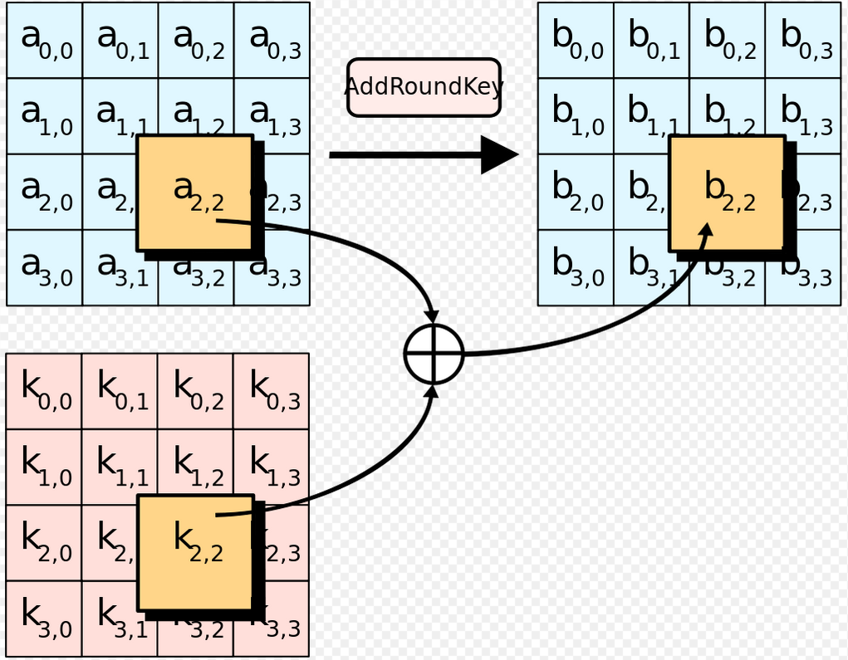
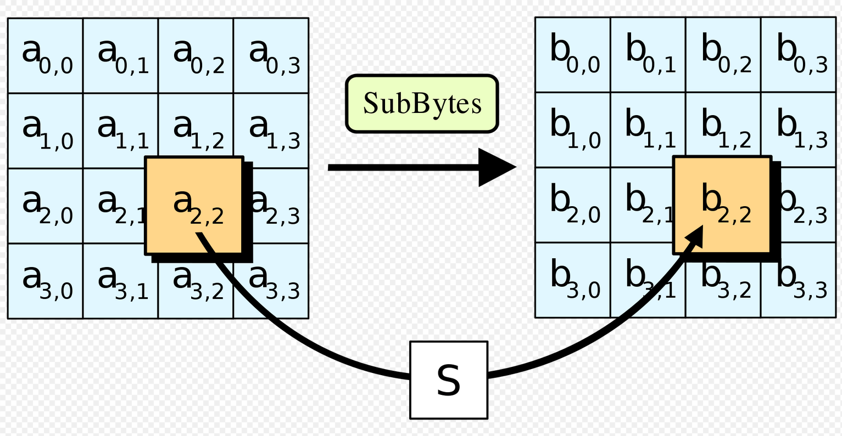
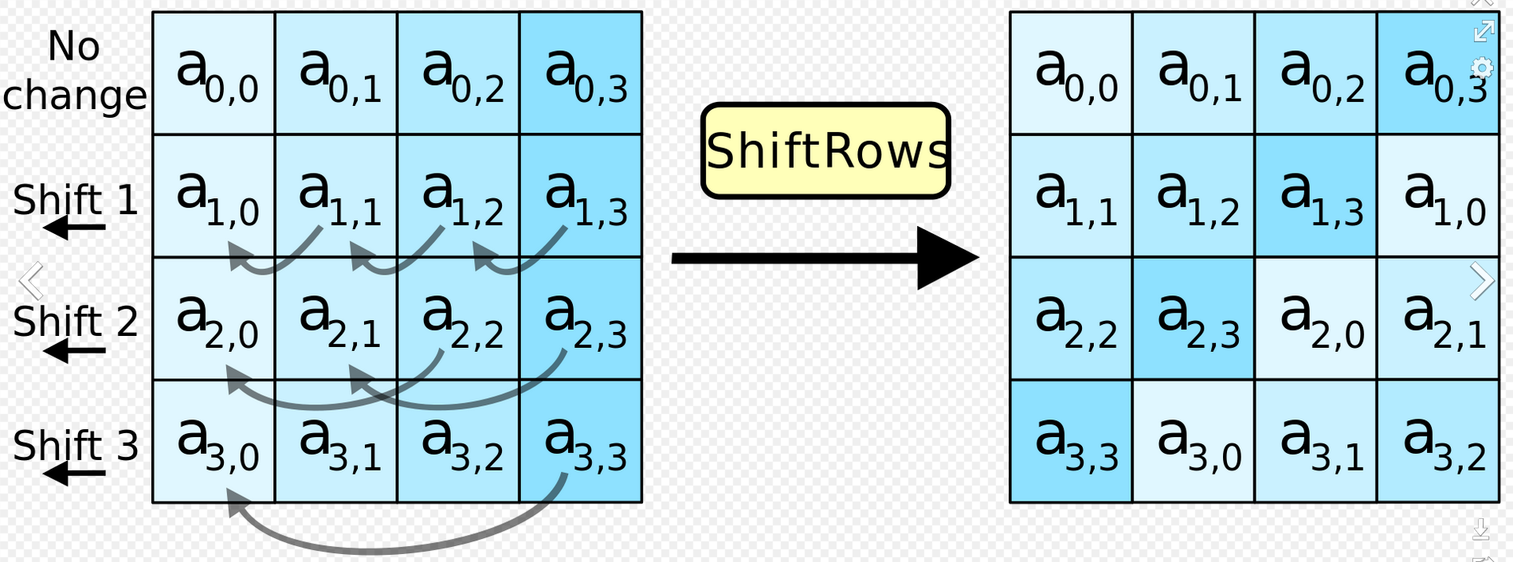
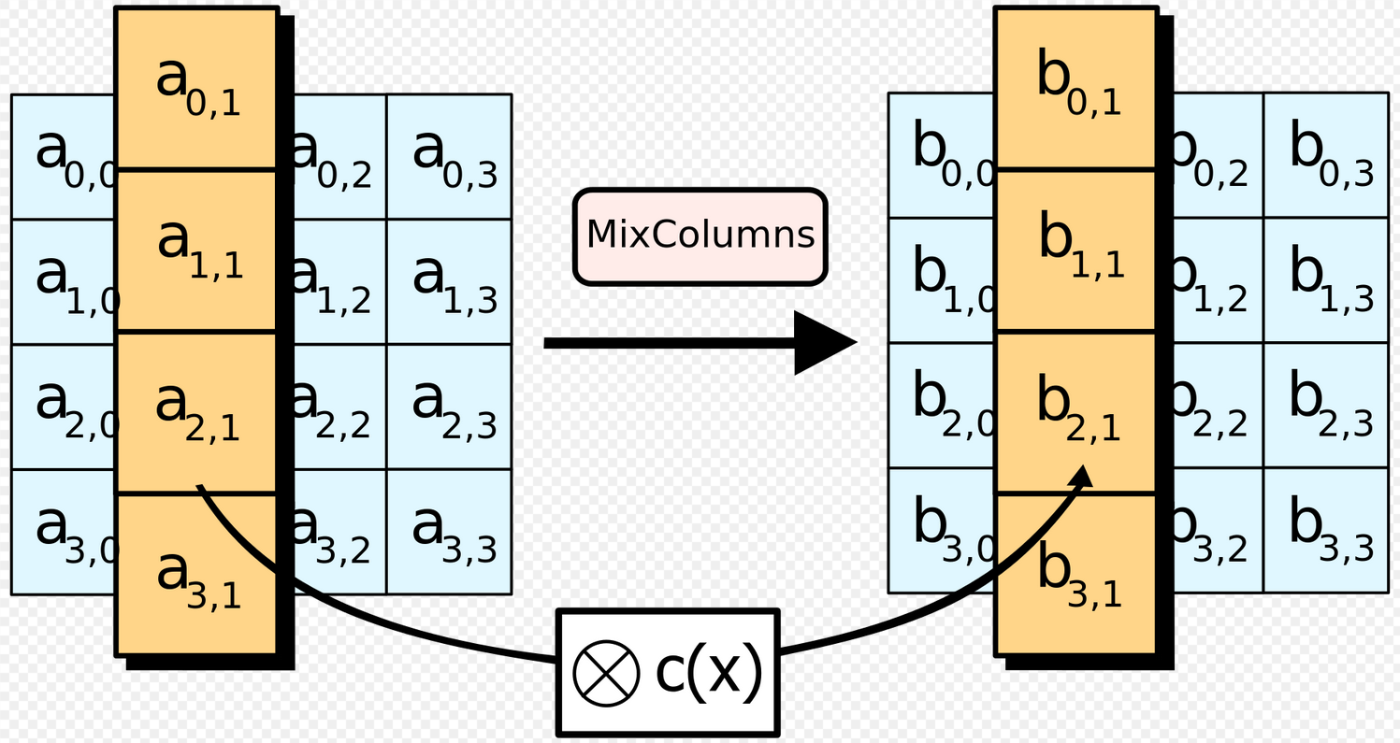
AES算法
AddRoundKey（轮密钥加）
SubBytes（字节替换）
ShiftRows（行位移）
MixColumns（列混淆）

Slide 4
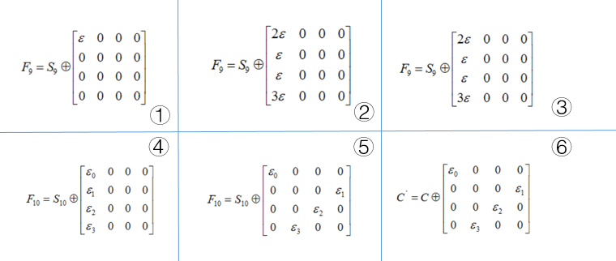
DFA
DFA
针对AES-128加密算法的第九轮故障注入
在加密过程中注入时钟毛刺，AES-128加密算法会造成错误的扩散。通过对比错误的密文和正确的密文，可以得到第十轮轮密钥的四个字节。
通过对其他三列进行故障注入，就能实现第十轮轮密钥的还原，进而还原初始密钥。

Slide 5
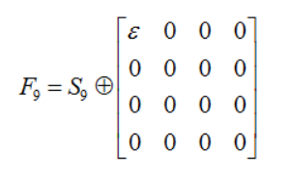
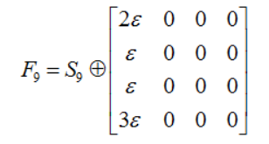
DFA (1)
故障在AES加密的第九轮被引入
ε 代表了被引入的故障
注入故障(In 9th round)
经过第九轮列混淆后
1
2
Notes:
本文中提到的DFA基于在AES第九轮中注入的故障实现攻击。
+ ε代表引入的故障，S9代表正确的第九轮block，F9代表故障注入后的第九轮block
+ 第九轮中引入的故障可以看做将原文异或一个故障矩阵，经过第九轮Mix操作后，引入的故障矩阵发生变化(由于Mix为线性操作，可以对S9和故障矩阵分别进行计算)

Slide 6
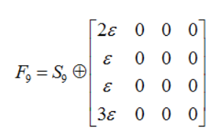
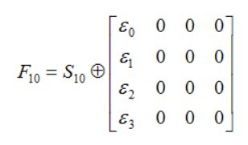
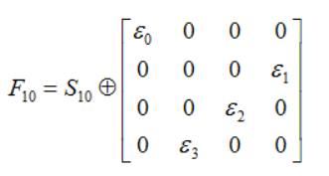
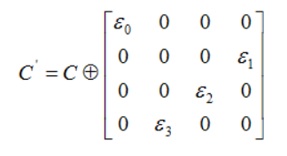
DFA (2)
经过第九轮轮秘钥加
经过第十轮字节替换
3
4
经过第十轮行位移
经过最后一轮轮秘钥加
5
6
Notes:
+ 第三步中，故障矩阵没有发生变化
+ 第四步中，经过字节替换，故障矩阵进行了非线性的变换，ε代表的故障矩阵变为ε0, ε1, ε2, ε3所代表
+ 第五步中，经过行位移步骤，故障矩阵也进行相应行位移操作
+ 第六步中，经过最后一次异或，得到故障密文与正确密文的关系（之间异或一个ε0, ε1, ε2, ε3所代表故障矩阵）
C`代表错误密文，C代表正确密文

Slide 7
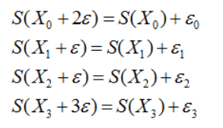
DFA (3)
根据第六张图，可以通过异或正确和错误密文得到 的值。
对于第十轮子字节，有以下等式。通过遍历ε 和 的值可以得到所有可能的集合。
Notes:
+ 根据上述提到的第六步，我们能够通过异或正确密文以及错误密文，实现对ε0, ε1, ε2, ε3的恢复
+ 针对第四步，我们可以得到下面的等式，能够得到4个方程，其中有5个未知量ε，X0，X1，X2，X3，根据这个关系我们能得到很多组可能的解

Slide 8
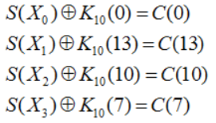
DFA (4)
通过下面的公式可以得到第十轮密钥中一些字节的可能值。
通过反复的故障注入，在集合中不断排除掉错误的元素，最终剩下的一个元素这就是正确的密钥。
Notes:
+ 通过以下公式，对之前得到的所有可能的解与最终得到的密文进行异或，可以获得第十轮密钥中字节的所有可能的猜测值。这时我们能够得到ε，K0，K13，K10，K7的一个所有值的集合。
+ 而通过多次不同的故障注入，我们能够对这个集合中的元素实现剔除，最终该集合中留下的即为得到的正确的秘钥。

Slide 9
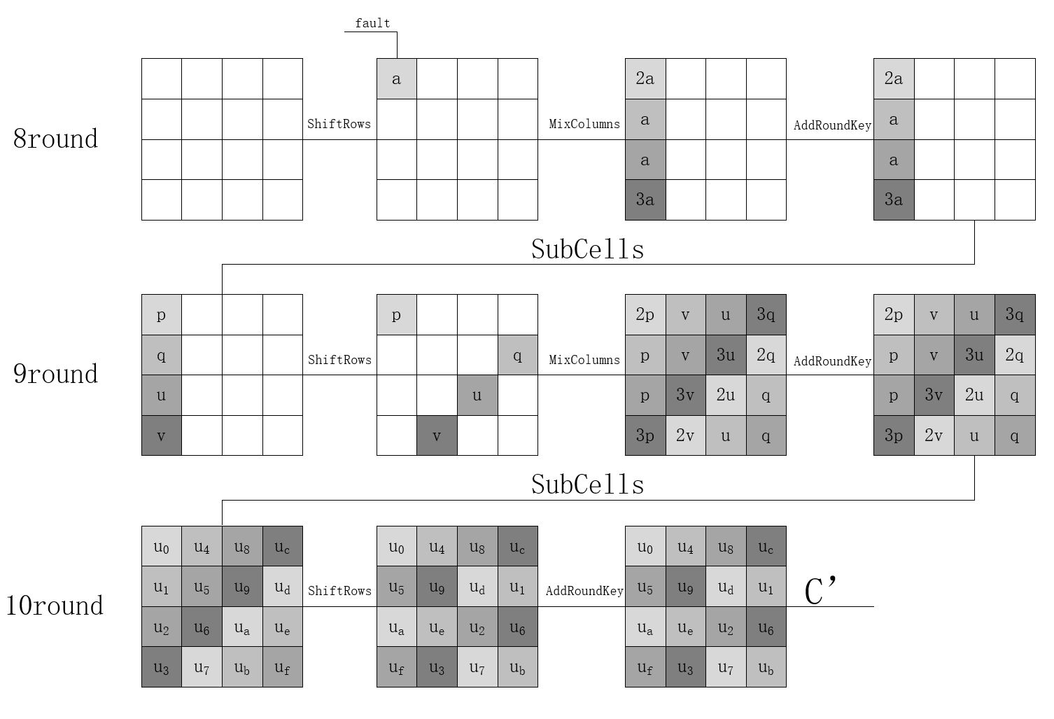
DFA (5)
第八轮的故障注入
Notes:
+ 从之前第九轮故障注入的分析中，可以看出在第九轮的故障注入可以使得最终密文（16个byte）输出的4个byte收到影响。
+ 如果将故障注入提前到第八轮中，那么输入的故障将会在最终输出密文的16个byte中都有体现。（如上图所示）
+ 当故障发生在第9轮的MixColumns之前时，故障差异可以传播到4字节的密文中，并且可以通过错误的密文和正确的密文获得4字节位置的可能值集。
+ 如果将故障注入的位置设置为加密算法的第8轮，则故障差异可以传播到所有16个字节。可以在单个故障中找到所有位置的一组可能值。

Slide 10
supplement
由于AES基于的数学有限域是GF（2^8）
之前提到的加法以及乘法都默认在GF（2^8）内进行。
在GF（2^8）域内，加法实现为异或，乘法实现可以通过查表形式获得。
增加了补充材料supplements.txt
其中gmult_aes[] 是256*256大小的矩阵，用来实现GF（2^8）域内的乘法。若两个乘数分别为n与a，想求n*a，则读取gmult_aes[n*256+a]
S[]和Inv_S_box[]是SBOX以及逆SBOX变换

Slide 11
This Project
我们会提供正确的密文以及错误的密文，需要利用提供的这些密文恢复AES的第十轮密钥。
本项目会提供在第九轮以及第八轮注入故障所产生的错误密文及其正确密文。
正确密文以及错误密文将会成对提供。
与密文对相对应的，会提供部分字节密钥的信息，以供检查算法是否正确。
代码实现方式不限（语言不限，能实现功能即可）
需要在报告中对代码实现方式进行简略说明
最终需要提交代码以及一份实验报告
报告里包括该模块实现以及结果
阐述清楚即可，内容不必过多
以压缩包格式提交即可
最终评分指标为word文档中对恢复密钥的需求。

